Slide 1

Лекція 7. Конструювання форм Частина#2

Slide 2
ПЛАН
Вхідна група
Вибір файлу
Макети форми: горизонтальний, в одну лінію
Валідація даних

Slide 3
Література
Validation.
URL: https://getbootstrap.com/docs/5.3/forms/validation/?
2. Input group.
URL: https://getbootstrap.com/docs/5.3/forms/input-group/
3. How to do form validation with Bootstrap
URL: https://www.educative.io/answers/how-to-do-form-validation-with-bootstrap

Slide 4
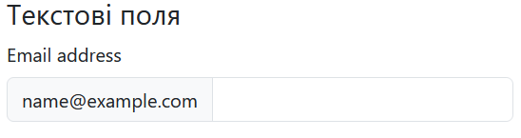
Вхідна група
Вхідна група дозволяє додати додаткові надписи на кнопці або полях вводу з обох боків від елемента.
Додайте контейнер з класом class="input-group" для групування поля та додаткових повідомлень.
Текстові поля оформляйте класом class="input-group-text"
Доцільним буде також розміщувати <label> за межами групи введення.

Slide 5
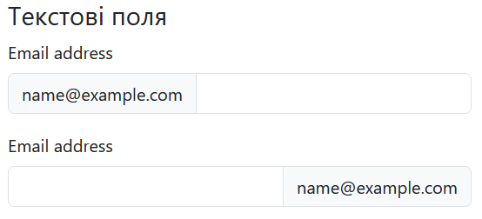
Вхідна група
<div class="mb-3">
<label for="Input1" class="form-label">Email address</label>
<div class="input-group">
<span class="input-group-text">name@example.com</span>
<input type="email" class="form-control" id="Input1">
</div>
</div>
<div class="mb-3">
<label for="Input2" class="form-label">Email address</label>
<div class="input-group">
<input type="email" class="form-control" id="Input2">
<span class="input-group-text" id="addon2">name@example.com</span>
</div>
</div>

Slide 6
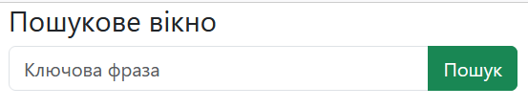
Вхідна група (Кнопки в групі вводу)
Найбільш вживаним поєднанням поля вводу та кнопки є організація пошукового вікна на сайтах.
<div class="input-group mb-3">
<input type="text" class="form-control" placeholder="Ключова фраза">
<button class="btn btn-success" type="submit">Пошук</button>
</div>

Slide 7
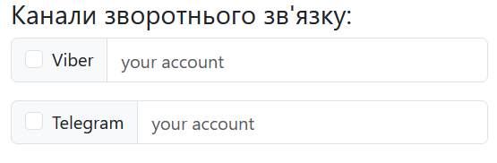
Вхідна група (з прапорцями та радіо-кнопками)
Ще одним поєднанням елементів форми є використання поля вводу з прапорцями та радіо-кнопки.
<div class="input-group mb-3">
<div class="input-group-text">
<div class="form-check">
<input type="checkbox" class="form-check-input" >
<label class="form-check-label"> Viber</label>
</div>
</div>
<input type="text" class="form-control" placeholder="your account">
</div>

Slide 8
Вхідна група (Кілька вводів)
Ще одним поєднанням елементів форми є використання декількох полів вводу в одному рядку.
<div class="input-group">
<span class="input-group-text">First and last name</span>
<input type="text" aria-label="First name" class="form-control">
<input type="text" aria-label="Last name" class="form-control">
</div>

Slide 9
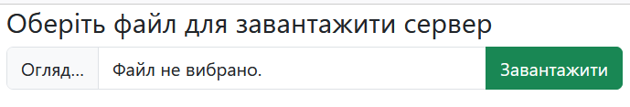
Вхідна група (Завантаження файлу)
<div class="input-group mb-3">
<input type="file" class="form-control" id="F2">
<button class="btn btn-success" type="button" id="F2">Завантажити</button>
</div>

Slide 10
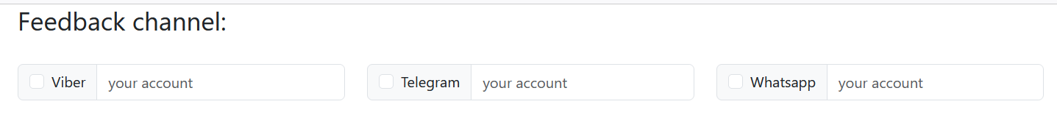
горизонтальний Макет форми
Для створення горизонтальної форми застосуйте клас .row до контейнера <form> та класи grid-сітки
<form class="row">
<div class="col">
</div>
<div class="col">
</div>
</form>

Slide 11
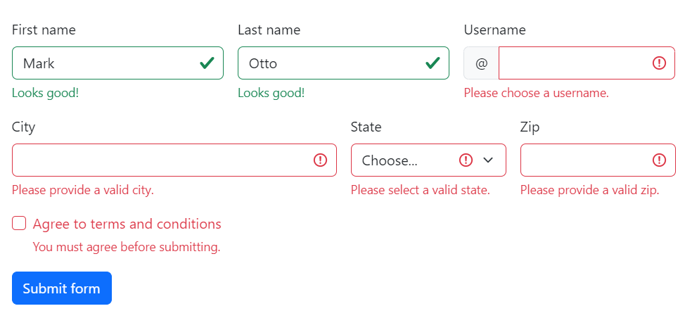
Валідація форми
Валідація визначає зміну підказок про поля які обов’язкові для заповнення.
Приклад

Slide 12
Валідація форми
Етапи перевірки форми:
Етап 1. Створення HTML-форми.
Етап 2. Відключення стандартної перевірки браузером обов'язкових полів. До контейнера <form> додати атрибут novalidate
Етап 3 (необов'язково). Додавання класу needs-validation, як спосіб легкого вибору всіх форм, для яких потрібно виконати спеціальну перевірку форми та до яких слід застосувати стилі перевірки Bootstrap.
<form id="myForm" class="needs-validation" novalidate>

Slide 13
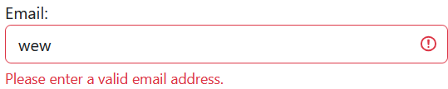
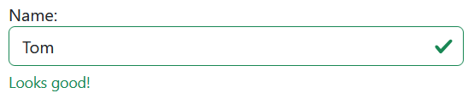
Валідація форми
Етапи перевірки форми:
Етап 4. Надання атрибуту required полям вводу (обов’язкові поля).
Етап 5. Визначення повідомлень системи на обов'язкові поля.
Два класи повідомлень: valid-feedback, invalid-feedback
<div class="invalid-feedback"> Please enter a valid email address. </div> | <div class="valid-feedback"> Looks good! </div>

Slide 14
Валідація форми
Етапи перевірки форми:
Етап 6. Підключення класу Bootstrap was-validated у тег <form> використовувати функцію classList.add("was-validated")
Даний етап зручно реалізовувати за допомогою наступного JavaScript-сценарію:
document.getElementById("myForm").addEventListener("submit", function(event) {
event.preventDefault();
if (this.checkValidity() === false) {
event.stopPropagation();
}
this.classList.add("was-validated");
}, false);

Slide 15
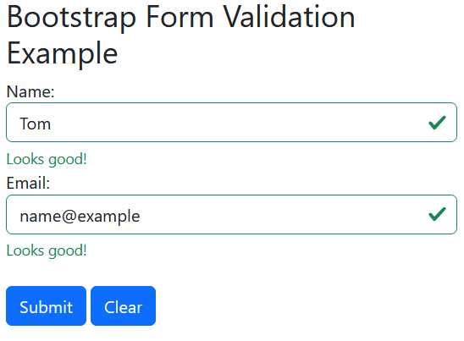
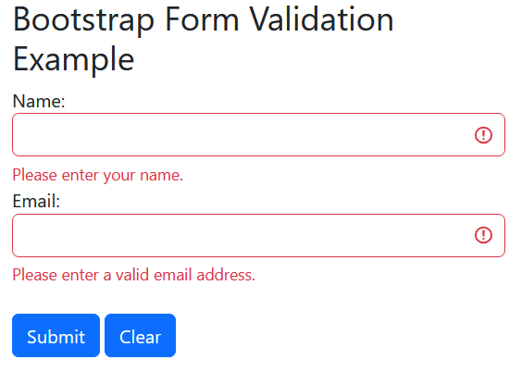
Валідація форми. Приклад.
valid-feedback invalid-feedback

Slide 16



Валідація форми. Checkbox.
<div class="col-12">
<div class="form-check">
<input class="form-check-input" type="checkbox" value="" id="invalidCheck" required>
<label class="form-check-label" for="invalidCheck">
Я підтверджую свій вибір товарів
</label>
<div class="invalid-feedback">
Ви повинні підтвердити список вибраних товарів
</div>
</div>
</div>

Slide 17
The end

